Slide 1

Списки и таблицы
Лекция 3
Списки
Таблицы

Slide 2
Список
Список в типографике — способ оформления различного рода перечислений или перечней.
Виды списков в HTML ● Маркированные списки; ● Нумерованные списки; ● Списки описаний.

Slide 3
Маркированные списки
Родительский парный тег UL (англ. Unordered List — неупорядоченный список). Список начинается открывающимся тегом <ul> и заканчивается закрывающим тегом </ul>.
Парный тег пункта списка LI (англ. List Item — элемент списка). Каждый пункт списка начинается с тега <li> и заканчивается закрывающим тегом </

Slide 4
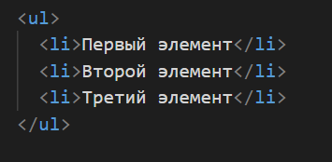


Slide 5
Нумерованные списки
Родительский парный тег OL (англ. Ordered List — упорядоченный список). Список начинается открывающимся тегом <ol> и заканчивается закрывающим тегом </ol>
Парный тег пункта списка LI (англ. List Item — элемент списка). Каждый пункт списка начинается с тега <li> и заканчивается закрывающим тегом </li>

Slide 6
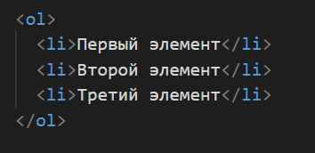


Slide 7
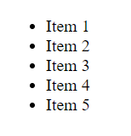
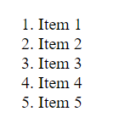
Практика

Slide 8
Изменяем начало нумерации
Изменяем первую цифру с помощью HTML-атрибута start

Slide 9
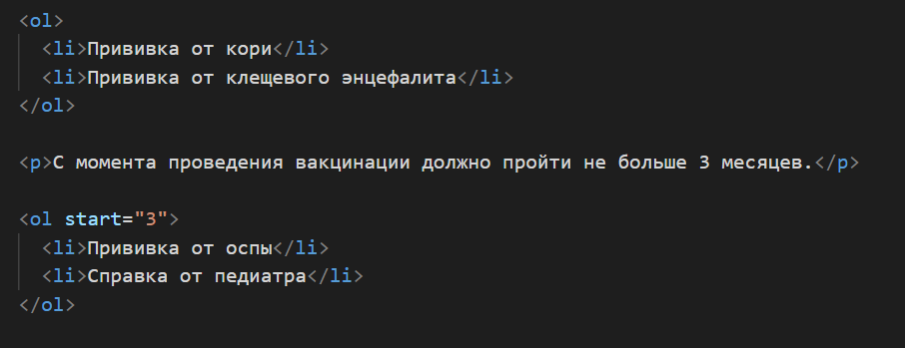
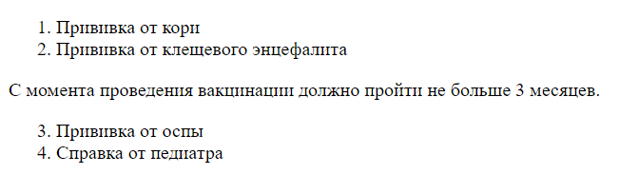

Slide 10
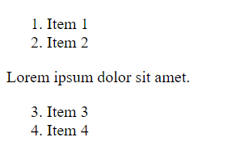
практика

Slide 11
Списки описаний
Родительский парный тег DL (англ. Description List — список описаний). Список начинается открывающимся тегом <dl> и заканчивается закрывающим тегом </dl>.
Парный тег, в котором располагается сам термин — DT (англ. Definition Term — термин).
Парный тег, внутрь которого помещается расшифровка, определение термина — DD (англ. Description — описание).

Slide 12
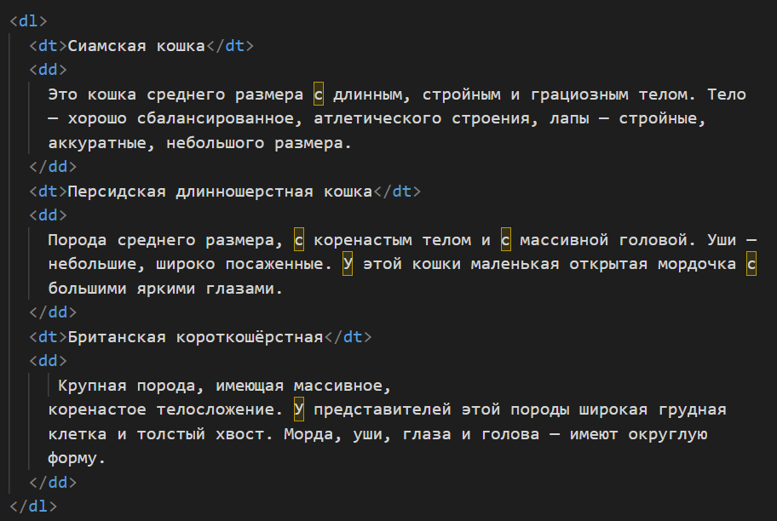
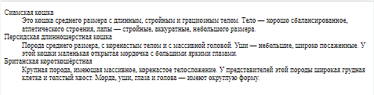

Slide 13
Многоуровневые списки
Отдельно стоит остановится на списках, состоящих из нескольких уровней.
В процессе создания многоуровнего списка стоит помнить о правиле, что в списке могут быть только пункты списка.
Это значит, что второй и все следующие уровни списка нужно поместить внутрь пункта предыдущего списка.
Вы можете комбинировать нумерованные и маркированные списки при вложении.

Slide 14
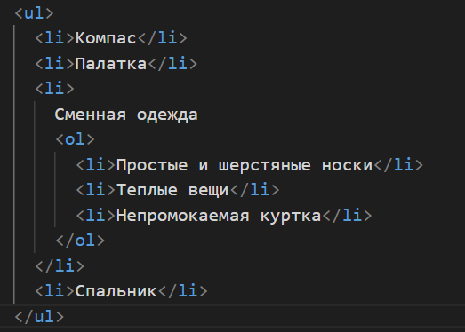
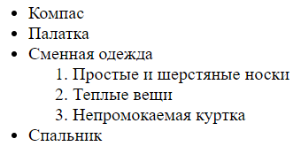

Slide 15
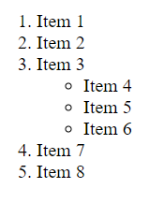
практика

Slide 16
Таблицы
Таблица всегда состоит из строк, а строки — из ячеек.
Создаем таблицу при помощи парного родительского тега table.
Затем внутрь таблицы помещается необходимое количество строк при помощи парного тега TR (англ. table row — строка таблицы)
В каждой строке может лежать любое (нужное нам) количество ячеек.
Ячейка создается при помощи парного тега TD (англ. table data cells — ячейка данных таблицы).
Ячейки формируют колонки данных.

Slide 17
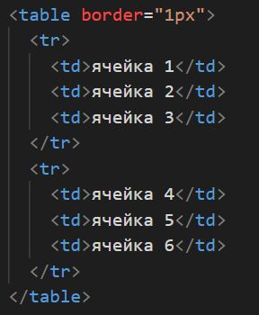
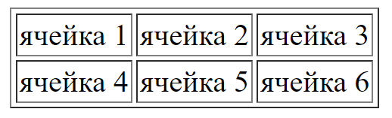

Slide 18
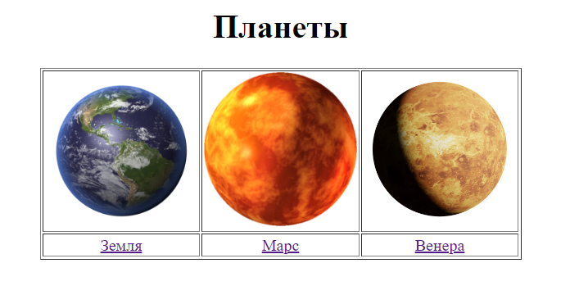

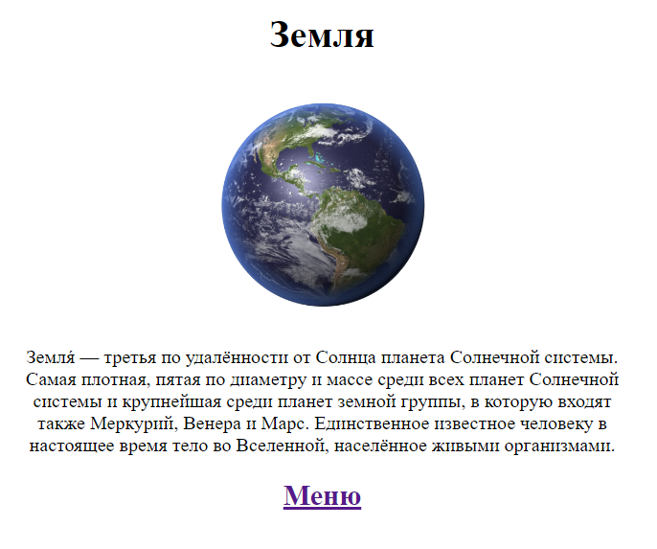


Slide 19
Заголовки
Чтобы создать строку с заголовками колонок и отделить эту строку от основных данных таблицы используется парный тег THEAD (англ. Table head — "голова" таблицы).
thead следует использовать в самом начале таблицы. Что логично, поскольку заголовки колонок должны располагаться сверху.
Допускается использование не более одного thead в пределах одной таблицы.
Должен идти в разметке сразу после тега table. Внутрь вкладывается тег ряда — tr, а в него теги ячеек — td

Slide 20
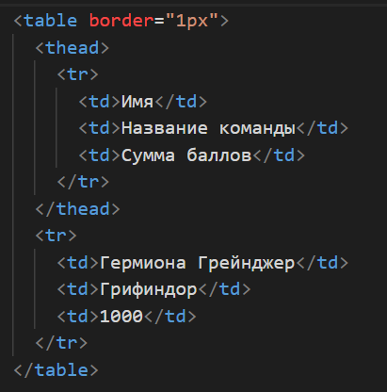
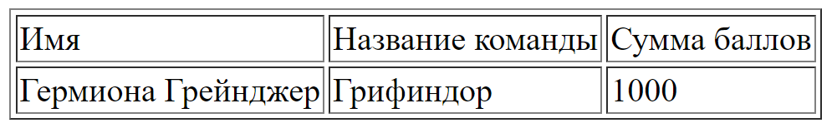

Slide 21
Тело таблицы
После thead должен идти основной контент таблицы. Его также группируют по смыслу, для этого используется парный тег TBODY (англ. table body — «тело» таблицы).
Тел таблицы может быть несколько.

Slide 22
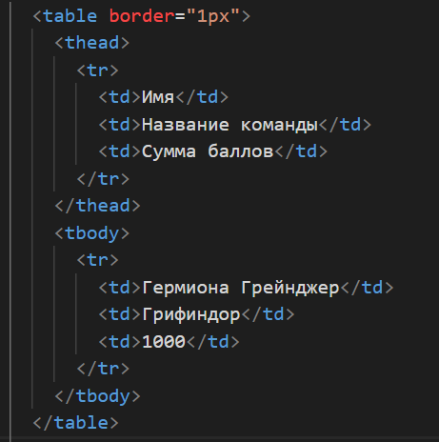

Slide 23
Итого
В наверняка не раз видели таблицы с расчетами, где в нижней строке выводится сумма или какой-то вывод из приведенных выше цифр.
Для строк ИТОГО используется парный тег TFOOT (англ. table footer — «подвал» таблицы).
Синтаксис его использования ничем не отличается от предыдущих логических элементов thead и tbody.

Slide 24
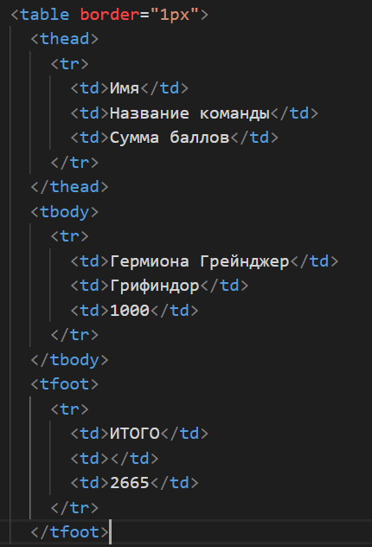
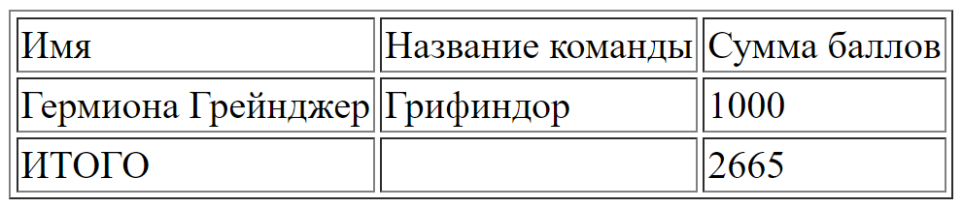

Slide 25

Горизонтальное объединение ячеек
HTML-атрибут colspan (англ. span — охват).
Указывается для тега ячейки — td.
Значением этих атрибутов может быть только целое положительное число.

Slide 26
Вертикальное объединение ячеек
Можно объединять ячейки не только по горизонтали, но и по вертикали.
Для этого используется атрибут rowspan. Он так же применяется к тегу ячейки — td.

Slide 27
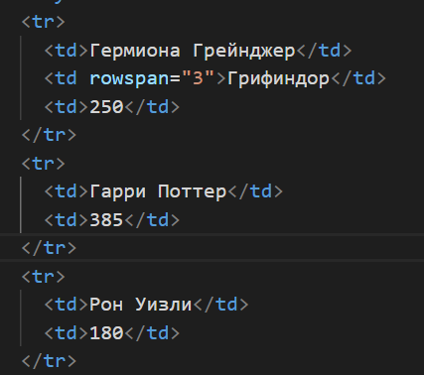
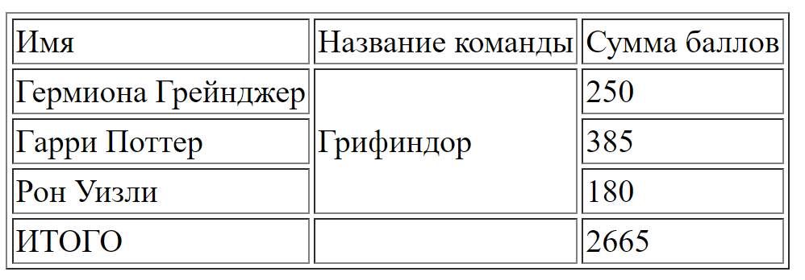

Slide 28
Обратите внимание
Как вы возможно заметили, в разметке для строк с данными второго и третьего ребенка не хватает ячеек. Причина в том, что для охвата нужно будет освободить место. По факту атрибуты не склеивают ячейки по ширине или высоте. Они растягивают одну ячейку на указанное количество строк или колонок.
Соответственно, для того, чтобы таблица не развалилась нужно освободить место под это растягивание.

Slide 29
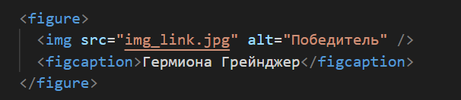
figure
Мы можем отдельно разместить картинку и отдельно написать текст. Но такой код не будет связан между собой по смыслу.
Специально для создания связи между изображением и подписью к нему были созданы отдельные теги.
Тег figure — парный родительский тег. Внутрь него вложен парный тег figcaption.
figcaption является не обязательным — фигура может существовать и без описания

Slide 30

Домашняя работа
Разметка текста
https://htmlacademy.ru/courses/301/run/1
Создать сайт с планетами

